Slide 1
Србија Немањића
Држава и владари
27.04.2020.

Slide 2
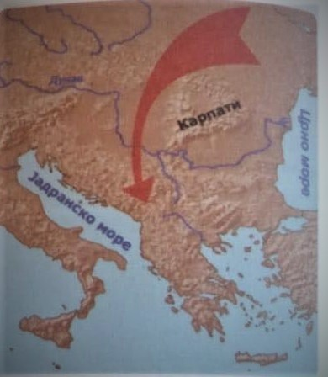
Словени
Словени или словенски народ чине народи који причају језиком из исте породице језика и имају сличне културолошке одлике (сличности у култури).
Срби су један од словенских народа. Има их још, али то ћете детаљније учити у петом разереду. Навешћемо само неке од народа које припадају тој групи (Руси,Бугари, Хрвати, Македонци, Црногорци..).
Некада давно сви Словени су живели заједно северно од планине Карпати.
Током 7. века Срби су одлучили да се одвоје и населили су Балканско полуострво, међутим још увек нису створили своју државу.

Slide 3
Словени
Како су векови одмицали Срби су одлучили да се уједине и створе своју државу и не слушају наређења Византијског царства.
У 12. веку ствара се прва српска држава. Она се називала Рашка, по пределу где је настала. А то су планински предели између река Ибар, Тара и Западна Морава.
У том формирању државе издвојио се један човек (војсковођа) који је био вешт, имао добре идеје и замисли, и народ му је веровао.

Slide 4
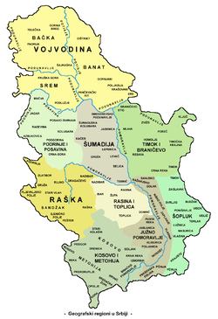
Територија тадашње државе коју су насељавали Срби
Крај 12. века.
Жутом бојом обележено на садашњој карти Србије.

Slide 5
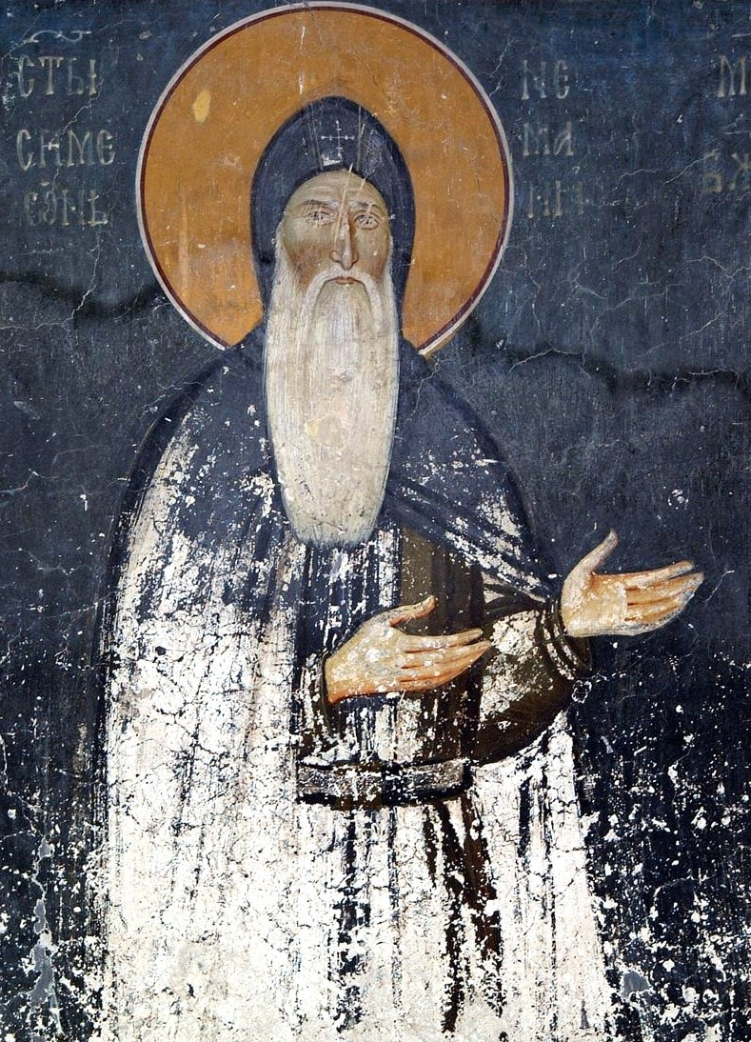
Србија- Рашка
Тај човек који се издвојио и постао први владар тадашње државе Србије јесте – СТЕФАН НЕМАЊА.
Његово име је Немања а Стефан је титула коју је носио тадашњи владар.
Након њега сваки следећи владар је у свом имену имао и име Стефан које се наслеђивало, али наредни владари су имали титуле краља, цара у зависности како се мењала држава.
Немања је три деценије управљао државом, постигао велике успехе, и изборио се за самосталну државу Србију.
Он вам је такође познат као и отац Светог Саве.
Стефан Немања – фреска из манастира Студеница

Slide 6
Србија-Рашка Немањићи
Наследници Стефана Немање, осим што су испред свог имена носили и име Стефан(што на Грчком значи круна или венац) добили су и презиме по свом Оцу Немањи – НЕМАЊИЋИ.
И то је прва династија која је владала Србијом.
Династија подразумева породицу у којој су искључиво владари државе. Свака генерација има једног владара који наслеђује свог оца или стрица. У нашој историји се ретко дешавало да то буде женска особа (једино кад је владала мајка док син-будући краљ не напуни 18 година).
Немањићи су владали Србијом два века.
Наследник Стефана Немање је његов син Стефан Немањић.

Slide 7
Србија-Рашка Стефан Немањић Првовенчани
За време владавине Стефана Немањића Србија је доживела два велика успеха.
1217. године Стефан Немања је крунисан за краља и тиме постао први српски краљ, а Србија краљевина. Назив Првовенчани је добио зато што је први постао краљ, и по тадашњим убеђењима венчао се са државом, запарво обећао да ће јој бити веран и бринути о њој као о својој породици.
Крунисање је обављено у цркви, крунисао га је брат Свети Сава који се изборио за самосталност српске цркве и постао први поглавар српске цркве – први српски архиепископ.

Slide 8
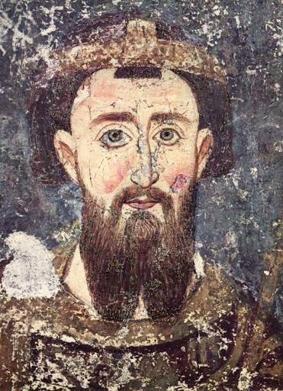
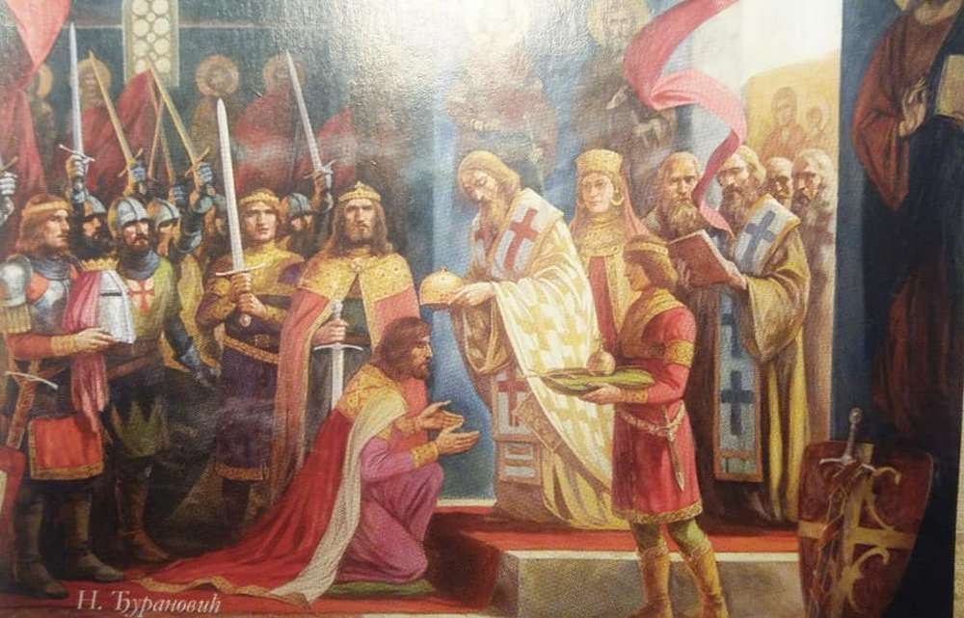
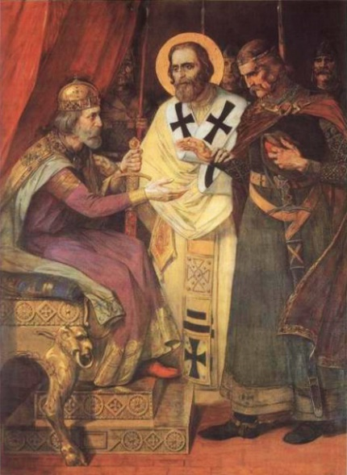
Србија- Рашка
Стефан Првовенчани– фреска из манастира Милешева
Крунисање Стефана Првовенчаног
Свети Сава мири завађену браћу Стефана и Вукана који су годинама ратовали између себе.

Slide 9
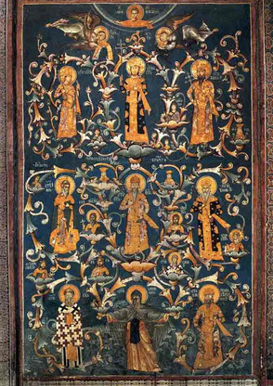
Династија Немањић
Сваки владар династије Немањић је остављао своју задужбину држави и народу.
Већ смо причали шта су задужбине. Задужбине су грађевине које гради и оставља народу владар или неки имућнији човек који има ту жељу и могућност.
Задужбине Немањића су манастири. И ти манастири су се већином одржали до данашњег дана.
У тим манастирима се увек налазила фреска оснивача манастира и захваљујући томе данас можемо знати како су изгледали Немањићи.
Династија Немањић фреска

Slide 10
Задужбине Немањића
Манастир
Студеница
Манастир
Ђурђеви ступови
Манастир
Високи Дечани

Slide 11
Србија-Рашка Немањићи - владари
Након Стефана Првовенчаног било је још успешних владара који су допринели великом успону Србије која је у то време била једна од најмоћнијих краљевина/царевина.
Наредни који се издвојио као моћан владар био је КРАЉ МИЛУТИН.

Slide 12
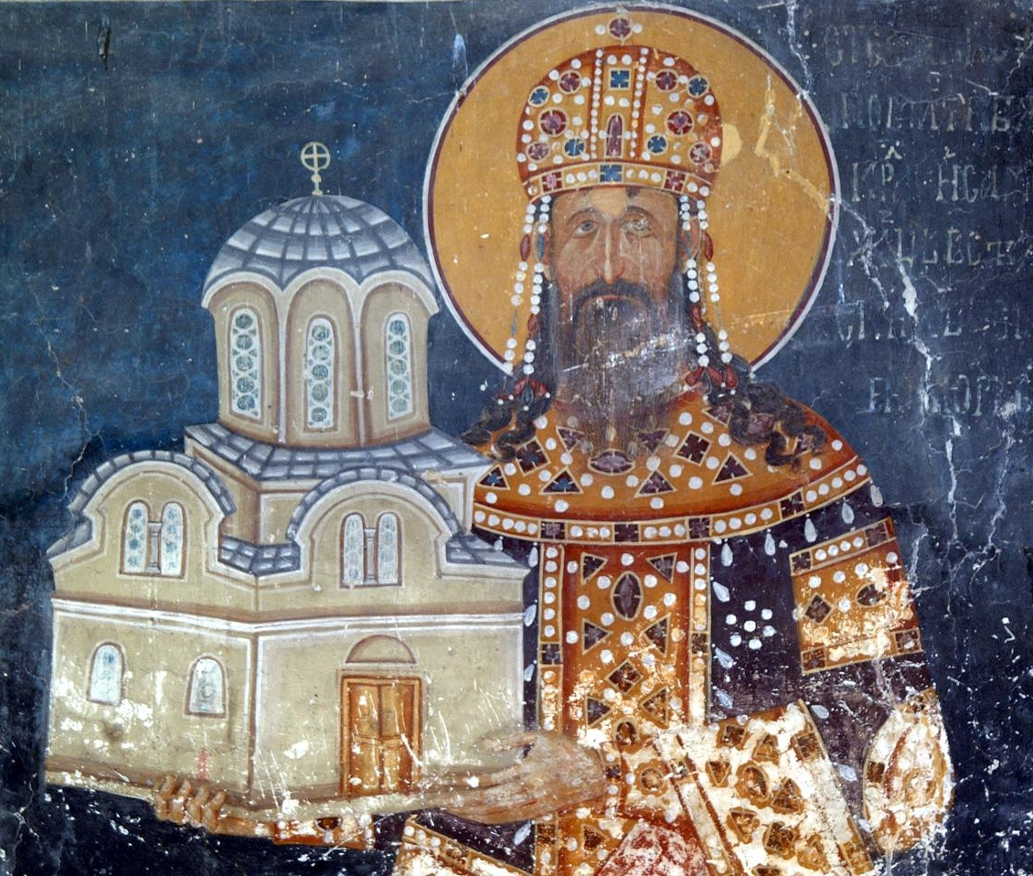
Немањићи-владари
Краљ Стефан Милутин Немањић
фреска
Краљ Милутин владао је Србијом крајем 13. и почетком 14. века. Успешним ратовањем против Византије освојио је Македонију и знатно повећао територију Србије. После тога је склопио мир са Византијом оженивши византијску принцезу Симониду која је у том моменту имала свега 5 година. Наравно муж и жена постали су тек када је Симонида била пунолетна.

Slide 13
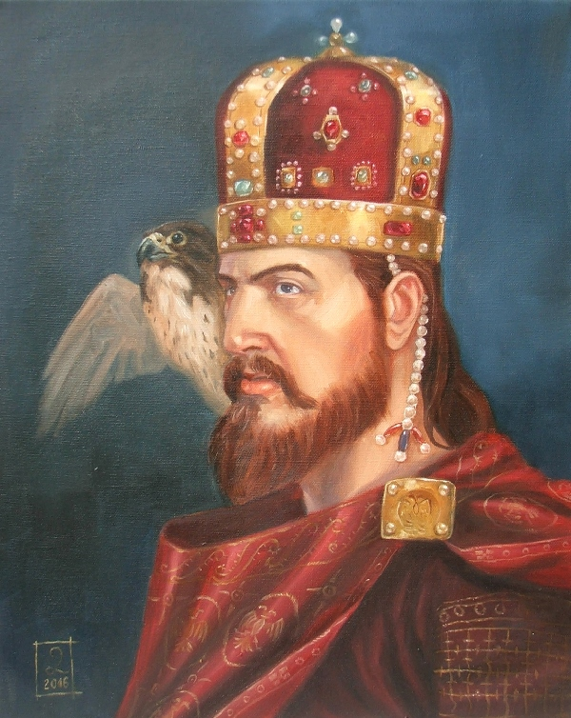
Немањићи-владари
Цар Стефан Душан Немањић - Силни
У првој половини 14. века Србијом је владао најмоћнији владар из породице Немањић - ЦАР ДУШАН СИЛНИ.
Надимак Силни добио је баш зато што је био моћан владар и добар војсковођа а Србија је у то време била најмоћнија и највеће царство.
У својим освајањима освојио је простор данашње Албаније и велики део Грчке.
Када је освојио те територије испунио је све услове да себе прогласи Царем а Србију Царевином.

Slide 14
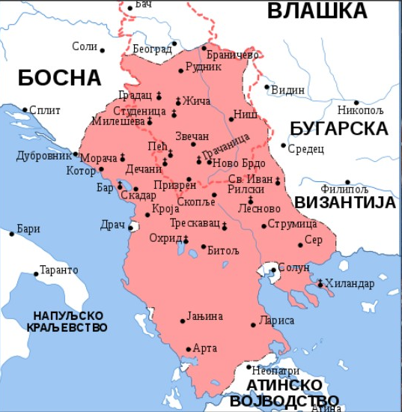
Немањићи-владари Цар Душан
Србија за време владавине Цара Душана
На слици је приказана терторија тадашње Србије.
Србија је тада излазила на три мора.

Slide 15
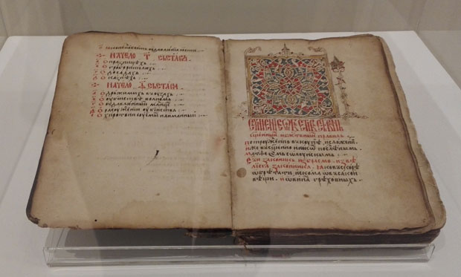
Немањићи-владари Цар Душан
Душанов законик
То пространо царство бројало је доста становника међу којима није владао ред и мир. Тада је Цар Душан одлучио да донесе први Законик.
Тај документ је од велике важности за нашу историју јер то је први закон нашег народа.
Овим документом утврђена су права и обавезе свих становника Србије.
Закоником су биле предвиђене и разноврсне казне за оне који нису поштовали правила.
Детаљније о законику ћемо на следећем часу.
Душанов законик чува се у Народном музеју у Београду.

Slide 16
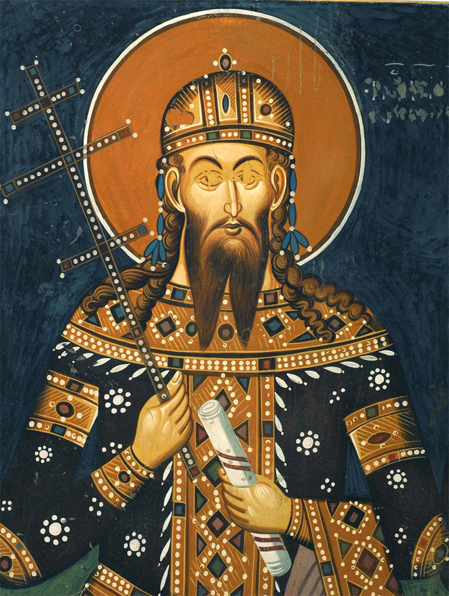
Немањићи-владари
Цар Стефан Урош
Цара Душана наследио је његов син Урош.
Он је уједно био и последњи владар на престолу Србије из династије Немањић.
Владао је у другој половини 14. века.
Цар Урош није био вешт војсковођа као свој отац, а у то време у Србији која се простирала на великој територији постојало је много богатих и моћнх људи који су поделили Србију на делове и нису признавали Урошеву власт.
Он је због тога у народу прозван Нејак јер није успео да сачува државу.

Slide 17
Немањићи-владари
Цар Стефан Урош
Ипак то велико царство је било тешко одржати без слоге свих становника, и није једина кривица Цара.
Зато било би лепо да у историји упамтимо Уроша као владара који је дао све од себе, а није успео јер нису сви становници били сложни. А то је чинио мирним путем а не ратовањем.

Slide 18
Србија-Рашка Немањићи - владари
Ми смо данас споменули неке од најзанчајних владара који су се издвојили у стварању Србије. Та имена је важно да запамтите.
У старијим разредима учићете и остале чланове династије Немањић.
Након динасијте Немањић, смењивале су се разне династије о којима ћете такође причати у старијим разредима. Али Немањиће памтимо јер су они ти који су установили темеље наше данашње државе.
Ево временске ленте на којој се приказују владари које смо ми помињали.

Slide 19
Да поновимо

Slide 20
Хвала на пажњи! ☺
Домаћи задатак: Преписати шему са слике са претходног слајда.
Послати на Google учионици.

